Slide 1
Факультет биологии и экологии Кафедра технологии, физиологии и гигиены питания kaf_foodstuff Специальность 6-05-0721-03 «Производство продукции и организация общественного питания» Квалификация «Инженер-технолог»

Slide 2
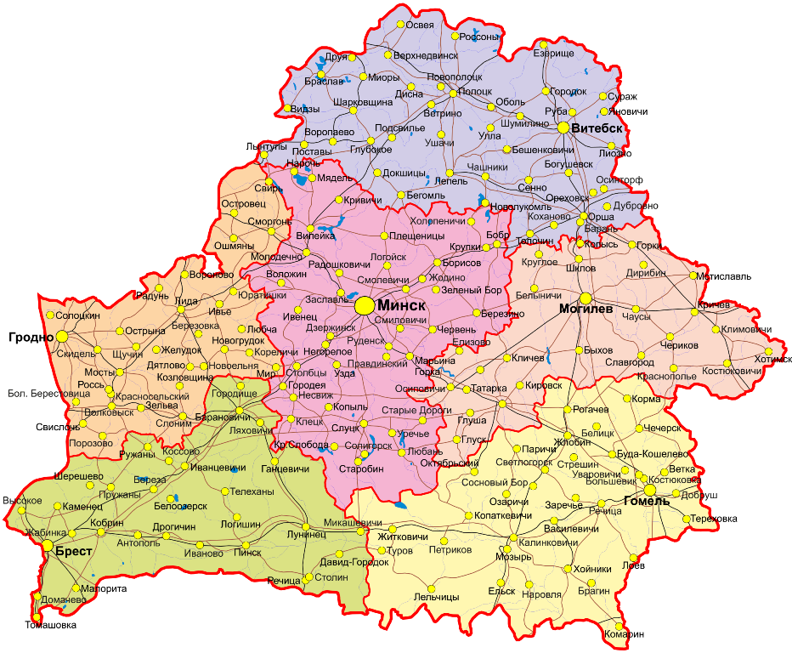
ГЕОГРАФИЯ СТУДЕНТОВ
Гродненская область
Минская область
Брестская область
Гомельская область

Slide 3
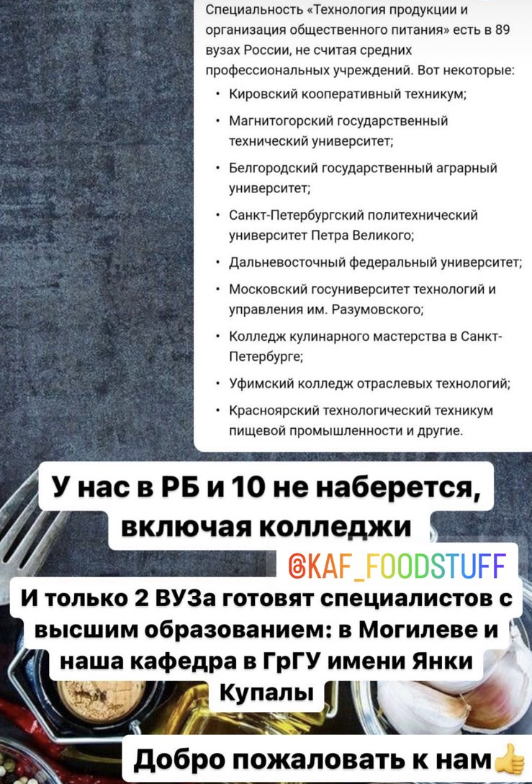
ЭТО ИНТЕРЕСНО!
ГДЕ ТЫ СМОЖЕШЬ РАБОТАТЬ?
рестораны, кафе, столовые, бары;
объекты общественного питания, находящиеся в подчинении: управления делами Президента Республики Беларусь, Министерства здравоохранения, Управления торговли областных и городских исполнительных комитетов, Белкоопсоюза, ведущих промышленных предприятий, учреждений образования, гипермаркетов (подразделения собственного производства кулинарной продукции и полуфабрикатов).

Slide 4
КЕМ ТЫ СМОЖЕШЬ РАБОТАТЬ?
инженер-технолог;
заведующий производством;
начальник цеха (кондитерского, кулинарного и др.); директор,
заведующий объекта общественного питания; преподаватель университета, колледжа и др.;
инженер по стандартизации;
инженер в проектной организации;
мастер производственного обучения в колледже и иные руководящие должности в рамках профессиональных компетенций в сфере общественного питания.

Slide 5
МЕСТА ТРУДОУСТРОЙСТВА ВЫПУСКНИКОВ
ГРК «Кронон Парк Отель», Гродно
Отель «Ренессанс Минск»
Распределение
Ресторан «Королевская охота»
Управление торговли и услуг областных исполнительных комитетов
Национальный институт образования МО Республики Беларусь, отдел по организации питания
Ресторан при гостинице «Эрмитаж», Брест
Колледжи по профилю реализации образовательных программ среднего специального образования

Slide 6
КАК ТЫ МОЖЕШЬ ПОСТУПИТЬ К НАМ?

Slide 7
КАК ТЫ МОЖЕШЬ ПОСТУПИТЬ К НАМ?
I
ХИМИЯ: 21.11.2024 – дистанционный этап
23.02.2025 – заключительный этап
II
III
Приложение 2 к постановлению Министерства образования Республики Беларусь 09.02.2023 № 44
Перечень НАИБОЛЕЕ ВОСТРЕБОВАННЫХ ЭКОНОМИКОЙ СПЕЦИАЛЬНОСТЕЙ, при поступлении на которые зачисляются в учреждения высшего образования Республики Беларусь
IV
ВСТУПИТЕЛЬНЫЕ ИСПЫТАНИЯ: Химия (ЦЭ или ЦТ),
Математика (ЦЭ или ЦТ),
Белорусский/Русский язык (ЦЭ).

